Slide 1
Первые блюда

Slide 2
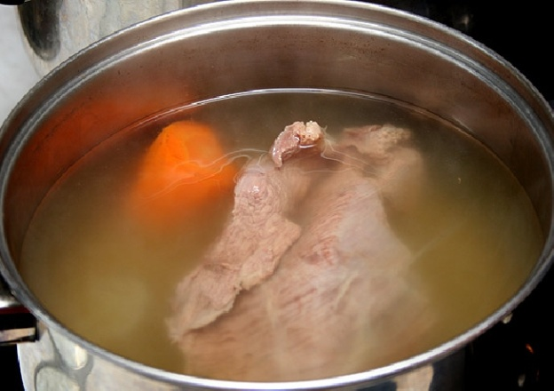
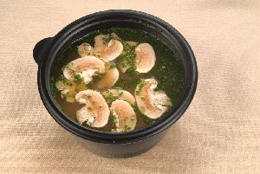
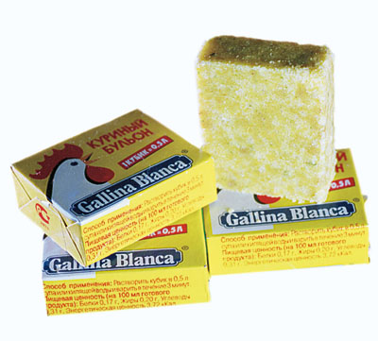
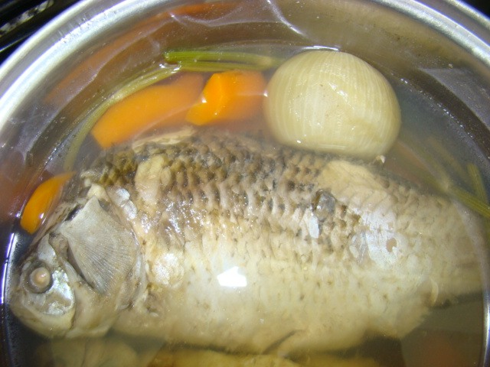
Виды бульона
Мясной бульон
Грибной бульон
Бульон из кубиков
Рыбный бульон

Slide 3
Различие в приготовлении бульонов
Бульон из мяса . Мясо кладут в кастрюлю, затем заливают холодной водой и медленно доводят до кипения. Варят до готовности, снимая пенку. Добавляют приправы, коренья, соль.
Рыбный бульон. Подготовленную рыбу или отходы от нее (головы, позвоночник, кожу) моют и заливают холодной водой, доводят до слабого кипения и, снимая пену и жир, доводят до готовности. Солить бульон необходимо в конце варки, а готовый бульон процедить.
Грибной бульон. Сушеные грибы, моют и заливают водой, оставив на 4 часа, после этого варят, пока они не станут мягкими. Сваренный бульон процеживают, а грибы промывают под проточной водой в сите. Затем их нарезают и жарят, после добавляют в суп, примерно за 15 минут до готовности

Slide 4
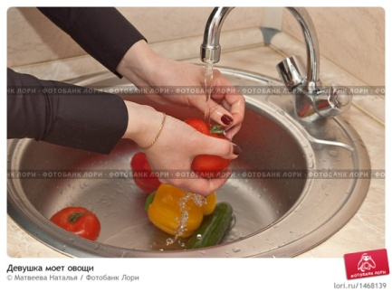
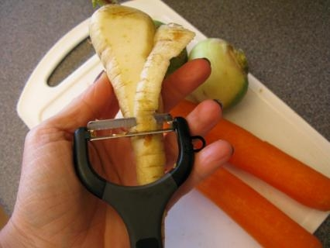
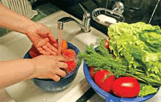
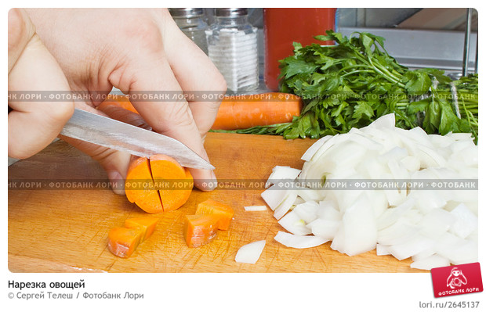
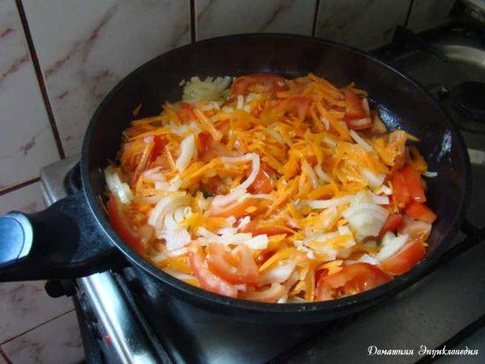
Правила приготовления овощей для супа
- Овощи моют
- Овощи чистят
- Очищенные овощи моют
- Овощи нарезают
- Некоторые овощи обжаривают

Slide 5
1.Продукты закладывают только в кипящий бульон
2. Некоторые овощи обжаривают
3. Лавровый лист и перец горошком кладут в суп перед концом варки
4. Варить заправочные супы следует при слабом кипении

Slide 6
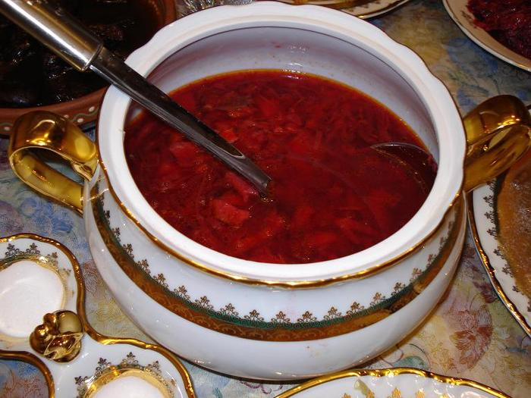
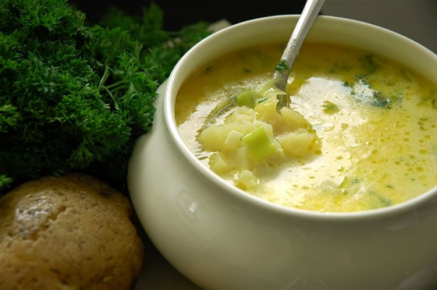
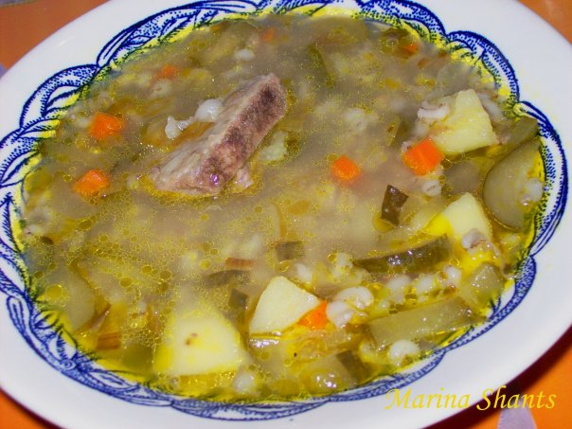
Виды супов
БОРЩ
КАРТОФЕЛЬНЫЙ СУП
РАССОЛЬНИК

Slide 7
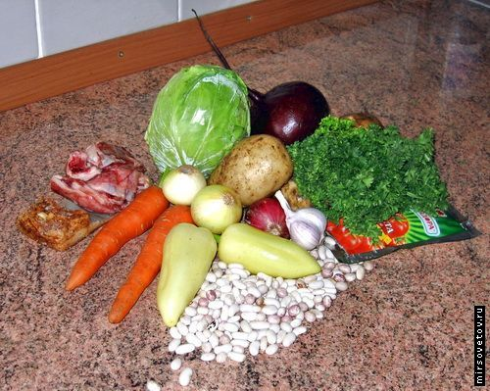
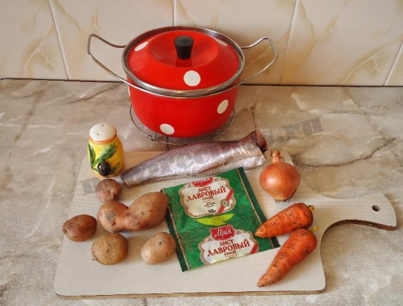
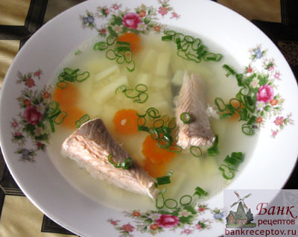
ОТГАДАЙ

Slide 8
